Slide 1
電子化された添付文書の
GS1コードでの閲覧について
医療関係者の皆さまへ
目次
01
02
03
04
05
06
07
08
改正の目的
改正の概要
電子添文閲覧の流れ
スマートフォンアプリの使い方
今後のスケジュール
医療関係者の皆さまへ
Q&A
関連資料
○○〇〇〇〇
2021年5月作成

Slide 2
₀₁
改正の目的
2021年8月1日から、医薬品、医療機器等の品質、有効性及び安全性の確保等に関する法律（以下「薬機法」）の改正によって、医療機器の添付文書は電子化された添付文書での閲覧が基本となります※。
電子化された添付文書をご覧いただくことにより、常に最新の情報を使った適正使用が可能となります。
改正前
改正後
・在庫品に同梱された添付文書が 改訂前のままになっている
・多くの同一医療機器が
納入されている場合、
紙資源の浪費につながる
・最新の電子化された添付文書を
いつでもご覧いただける
・電子化された添付文書の他、
関連文書も閲覧できる
・紙資源を節約できる
※2023年7月31日までの期間に、順次紙の添付文書の同梱が無くなります。
消費者が直接購入する製品については、引き続き、紙の添付文書が同梱されます。詳細は「08関連資料」をご確認ください。

Slide 3




₀₂
改正の概要
薬機法改正により、使⽤及び取扱い上の必要な注意等の事項（注意事項等情報）はPMDAホームページに掲載され、医療機器の容器又は被包に記載された符号（GS1コード）からご覧いただけるようになります。また、製造販売業者は注意事項等情報の提供体制を整備します。
今後は
こちらが基本
電子的な 閲覧
容器又は被包に、電子化された
添付文書へアクセスできる
GS1コードを表示
○○○○機器
○○○○機器
警告
警告
使用上の注意
GS1コードを通じた
最新の電子化された添付文書の入手
効能・効果
最新の電子化された添付文書を PMDAホームページに掲載
・医療関係者が初めてその医療機器を購入等する場合
→注意事項等情報を記載した文書の提供を基本とする。
医療関係者と共通認識が存在する場合、
医療関係者が確認しやすい方法（電子データ送付
等）も可
・注意事項等情報を変更した場合
→医療関係者が速やかに変更を確認しやすい方法
（文書の提供、電子データの送付等）で提供する
・医療関係者から求めがあったとき
→依頼者の希望する方法で提供する
医療機関・薬局
製造販売業者
○○○ 使用上
お
○○錠機器 の注意改訂のお知らせ
○○○○機器
注意事項等
情報の提供
警告
効能・効果 使用方法
使用上の
注意
※注意事項等情報は、
「07Q&A」をご確認ください。

Slide 4



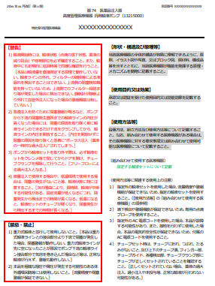
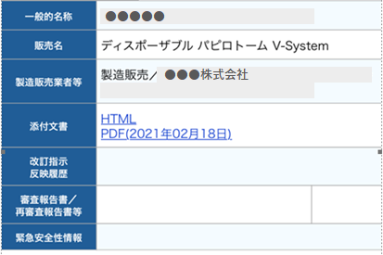
₀₃
電子添文閲覧の流れ
1
アプリによる
GS1コードの読み取り
3
STEP
STEP
容器又は被包の
GS1コードを
アプリで読み取る
文書を閲覧する
GS1コードのサンプル
電子化された添付文書および関連文書は、従来どおり
PMDAの医療機器情報検索ページからも検索・閲覧できます！
・PMDAの医療機器情報検索ページ https://www.pmda.go.jp/PmdaSearch/kikiSearch/
GS1-128シンボル
POINT
GS1データバー
GS1データマトリックス
STEP 2
いずれか選択
PMDAホームページ上の
最新の電子化された添付文書を表示
アプリで
閲覧したい文書を選ぶ
添付文書
関連文書
PMDAホームページ上の
各種関連文書へのリンクを表示
（医療機器の場合の例）
※スマートフォンの画面表示はイメージ。

Slide 5
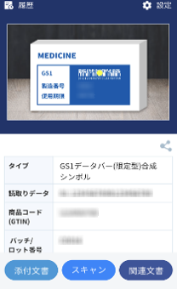

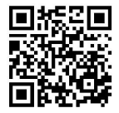
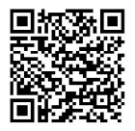


スマートフォンアプリの使い方
₀₄
STEP 1
アプリをインストールする
STEP 2
アプリを起動し、
GS1コードを読み取る
スキャン画面
電子添文閲覧アプリ
「添文ナビ」
アプリを起動し、
GS1コードにかざすと
読み取りが始まります。
黄色い点があらわれると完了し、 読み取りデータが表示されます。
読み取りデータ を表示
文書表示ボタン
※インストール後、最初の起動時に利用規約に同意いただく必要があります。
アプリの入手先
STEP 3
閲覧したい文書を表示する
「添付文書」ないしは「関連文書」のボタンをタップすると、 該当する文書が表示されます。
QR

Slide 6

今後のスケジュール
₀₅
2021年8月1日から2023年7月31日までの期間に順次、製品への添付文書の同梱は終了する予定です。
2021年3月31日
2021年8月1日
2023年8月1日
PMDAのHPに
添付文書を掲載
製品の容器又は被包にGS1コードを記載
（移行期間）
添付文書の
電子化
電子的 提供※
紙媒体の添付文書を製品に同梱して提供することが可能
※消費者が直接購入する製品は引き続き紙媒体を同梱
企業 確認 期間
アプリ 先行運用
添付文書電子化の
施行に向けた対応
PMDAのHP
改修完了
アプリ本格運用
業界・行政による医療現場への周知、アプリダウンロード案内等

Slide 7
医療関係者の皆さまへ
₀₆
2021年8月1日から医療機器の添付文書は
「電子化された添付文書」での閲覧が基本となります
●専用のアプリ「添文ナビ」 をスマートフォンやタブレット端末にインストールして、
容器又は被包のGS1コードからご覧ください。
●従来通りPMDAホームページから検索も可能です。
→ https://www.pmda.go.jp/PmdaSearch/kikiSearch/
POINT
電子化された添付文書の紙媒体等が必要な場合は、
各社の医療機器情報担当者や情報提供窓口から提供させていただきます。

Slide 8
Q&A
₀₇
Q1 2021年8月1日から何が変わるのですか？
A1
医療関係者からご依頼があったときに、ご希望の方法で添付文書関連の情報をお届けすることは変わりありません。製品に同梱されていた紙の添付文書は2023年7月31日までに順次同梱されなくなり、容器又は被包のGS1コードから、PMDAホームページに掲載された電子化された添付文書 を閲覧していただくことが基本となります。
電子化された添付文書を閲覧することが基本とのことですが、
2021年8月1日から紙の添付文書はなくなるのですか？
Q2
A2
医療関係者が初めて購入するとき、使用上の注意や取扱い上の注意などを改訂したとき、医療関係者から求めがあったときには、医療関係者の希望する方法で電子化された添付文書が提供されます。紙をご希望の場合は、電子化された添付文書を印刷するなどして提供されます。

Slide 9
Q&A
₀₇
Q3 「注意事項等情報」とは何ですか?
A3
「注意事項等情報」とは、「使用方法」、「使用上の注意」、「取扱い上の注意」など、
改正後の薬機法第68条の２第２項第２号に規定された事項です。
内容は、従来の「添付文書等記載事項」と変わりません。
以下に改正前後の用語の関係を示します。
改正前
改正後
添付文書
法第63条の2第1項各号の規定に基づき、医療機器の適用を受ける患者の安全を確保し適正使用を図るために、医薬関係者に対して必要な情報を提供する目的で当該医療機器の製造販売業者が作成するもの
電子化された添付文書
法第68条の２第２項第2号の規定に基づき、 医療機器の適用を受ける患者の安全を確保し適正使用を図るために、医薬関係者に対して注意事項等情報を提供する目的で当該医療機器の製造販売業者が作成するもの
内容的には
変わらない
添付文書等記載事項
使用方法、使用及び取扱い上の必要な注意、その他法第63条の2第1項で添付文書等に記載するように定められた事項
注意事項等情報
使用方法、使用及び取扱い上の必要な注意、その他第68条の２第２項第2号で当該医療機器の品質、有効性及び安全性に関連する事項として公表するように定められた事項

Slide 10
関連資料
₀₈
医薬品等の注意事項等情報の提供について
https://www.pmda.go.jp/files/000239067.pdf
「医薬品等の注意事項情報提供について」に関する質疑応答集（Q&A）について
https://www.pmda.go.jp/files/000239068.pdf
医薬品・医療機器等安全性情報No.381
https://www.pmda.go.jp/files/000239746.pdf
医薬品・医療機器等安全性情報No.382
https://www.pmda.go.jp/files/000240468.pdf
添付文書の電子化について
https://www.pmda.go.jp/safety/info-services/0003.html
PMDAの医療機器情報検索サイト
https://www.pmda.go.jp/PmdaSearch/kikiSearch/
添付文書電子化とGS1標準のかかわり／GS1 Japan(一般財団法人流通システム開発センター) ホームページ
https://www.dsri.jp/standard/healthcare/tenbunnavi/index.html
添付文書閲覧アプリ「添文ナビ」／GS1 Japan(一般財団法人流通システム開発センター) ホームページ
https://www.dsri.jp/standard/healthcare/tenbunnavi/app/index.html
Ver1.0

